Slide 1

多旋翼无人机时空轨迹规划方法研究
华 通
2020.12.29
Laboratory of Intelligent Robotics , Dalian Maritime University

Slide 2
目录
选题背景与意义
系统结构
研究问题提出
研究内容及拟解决的关键问题
工作进展和研究计划

Slide 3
选题背景与意义
多旋翼无人机特点：垂直起降，便于操作，在飞行过程中，只需通过改变螺旋桨的转速就能控制飞行姿态，这大大简化了其结构和动力学特性。由于其灵活性和敏捷性，其广泛应用于各种领域。
状态估计、环境感知、构建地图和运动规划是多旋翼无人机自主飞行必不可少的功能模块。在这些模块中，运动规划负责在复杂的环境中做出决策，生成一条安全可行的轨迹，协调整个系统，因此被视为自主多旋翼无人机系统的最高层，该功能模块建立在其它底层模块上。

Slide 4
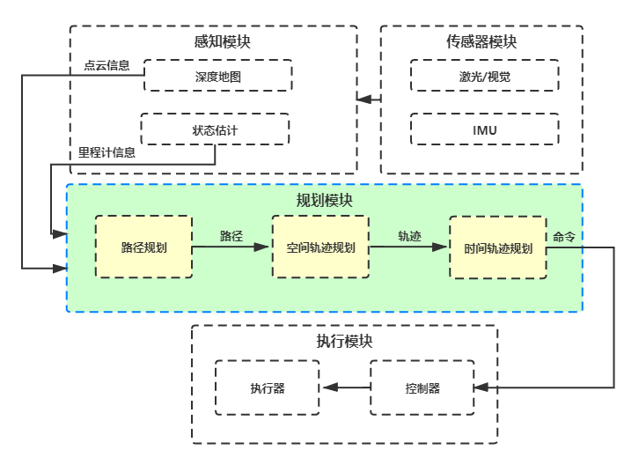
系统结构

Slide 5

研究问题的提出
现有的经典路径规划算法
基于采样的路径规划
基于搜索的路径规划
栅格地图:天然的与周围邻居节点有连接关系
没有邻居关系,需要人为的在地图中构造一个图

Slide 6
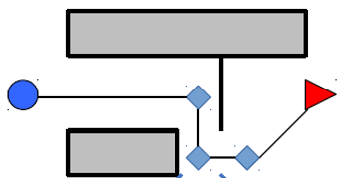
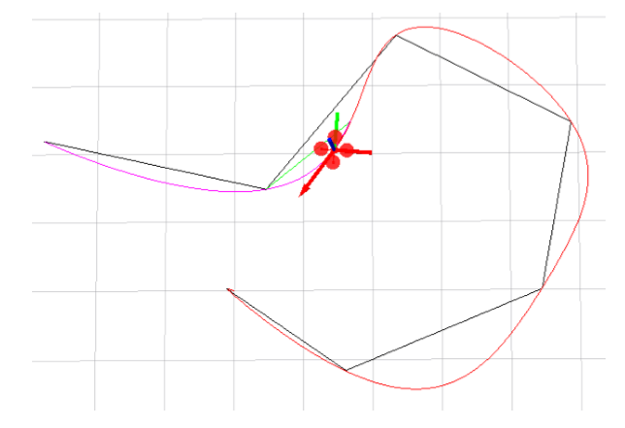
研究问题的提出
已经有了路径规划,为什么要进行轨迹规划？
• 路径规划找到的路标点是离散的.
• 路标点连线是不光滑的,没有时间信息.
• 适合移动机器人自主移动.
• 物理上,高阶的动力学模型是不能突变的.
• 节约能量.
不具有动力学可行性
光滑、动力学可行

Slide 7
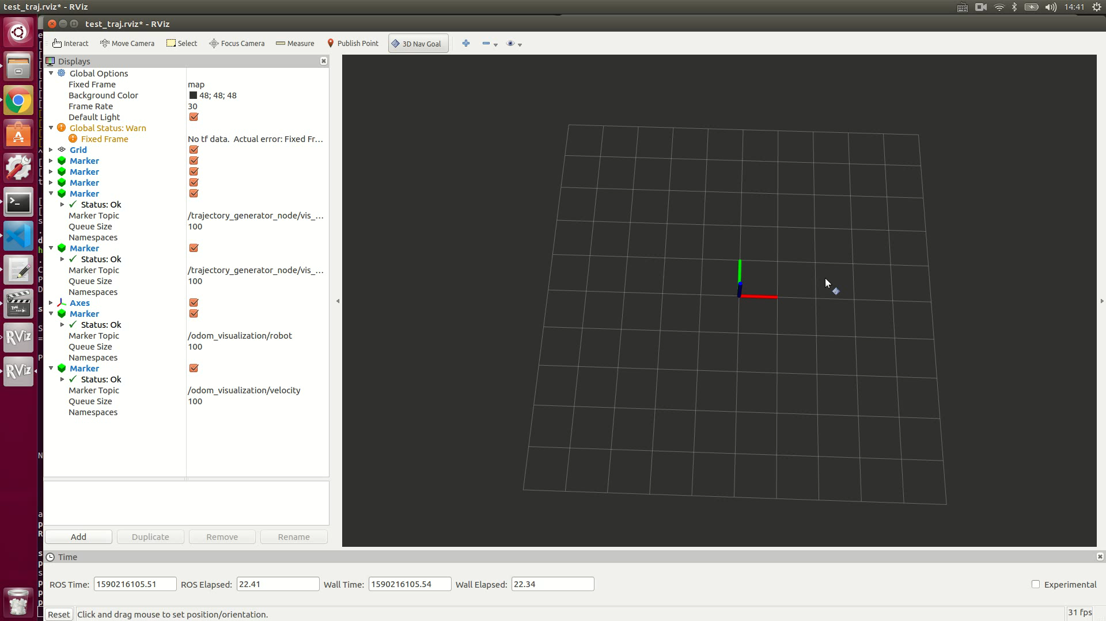
研究内容
空间轨迹规划
把轨迹表示为多项式，一旦轨迹的空间几何形状确定了，那么就可以充分利用执行器在不违反动力学限制的前提下尽可能的快

Slide 8
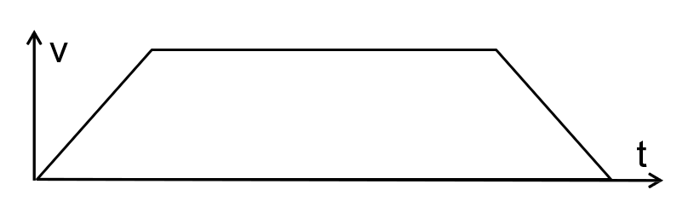
研究内容
启发式时间分配
使用一个期望的速度曲线：”梯形速度”时间项来获得每段的时间
假设无人机在每一段里面都先以最大加速度进行匀加速,速度加到最大以后进行一个匀速巡航,最后在每一段停止之前再把速度以最大加速度匀减速到0
根据两个路标点之间的距离,可以把距离d算出来,就是梯形面积,而v_max,a_max已知,以算出期望的时间
缺点:不可能让无人机在前一段的末尾时刻减速到0,然后又在下一段的开始时刻在从0加速,所以时间一定是可以优化的

Slide 9
研究内容
时间轨迹规划
沿着空间轨迹规划出来的形状，在充分利用执行器在不违反动力学限制的前提下尽可能的快

Slide 10
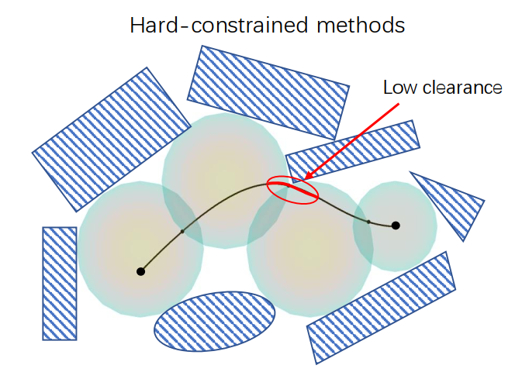
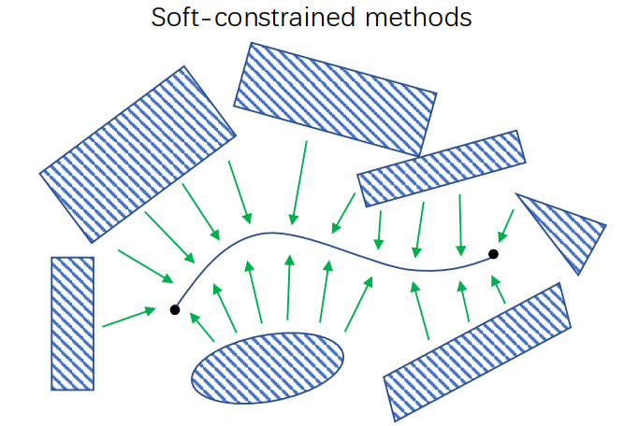
拟解决的关键问题
加入障碍物信息的轨迹规划
基于飞行走廊的轨迹规划
基于梯度优化的轨迹规划
优点：
把问题建模成凸问题，具有全局最优解
缺点：
不具有周围环境的梯度信息，有时规划出来的轨迹会离障碍物很近
优点：
产生一个距离场，可以把无人机推离距离障碍物
缺点：
由于存在动力学约束，当在稠密的环境中飞行时，速度会很慢

Slide 11
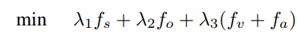
时间-空间分离的轨迹优化优点
可以与任何形式的多项式曲线(普通多项式，贝塞尔，B样条)结合，而且结合起来比较简单
会让无人机在稠密环境中飞的更快
只需把动力学可行项从空间轨迹中去掉，放入时间轨迹中优化即可！

Slide 12
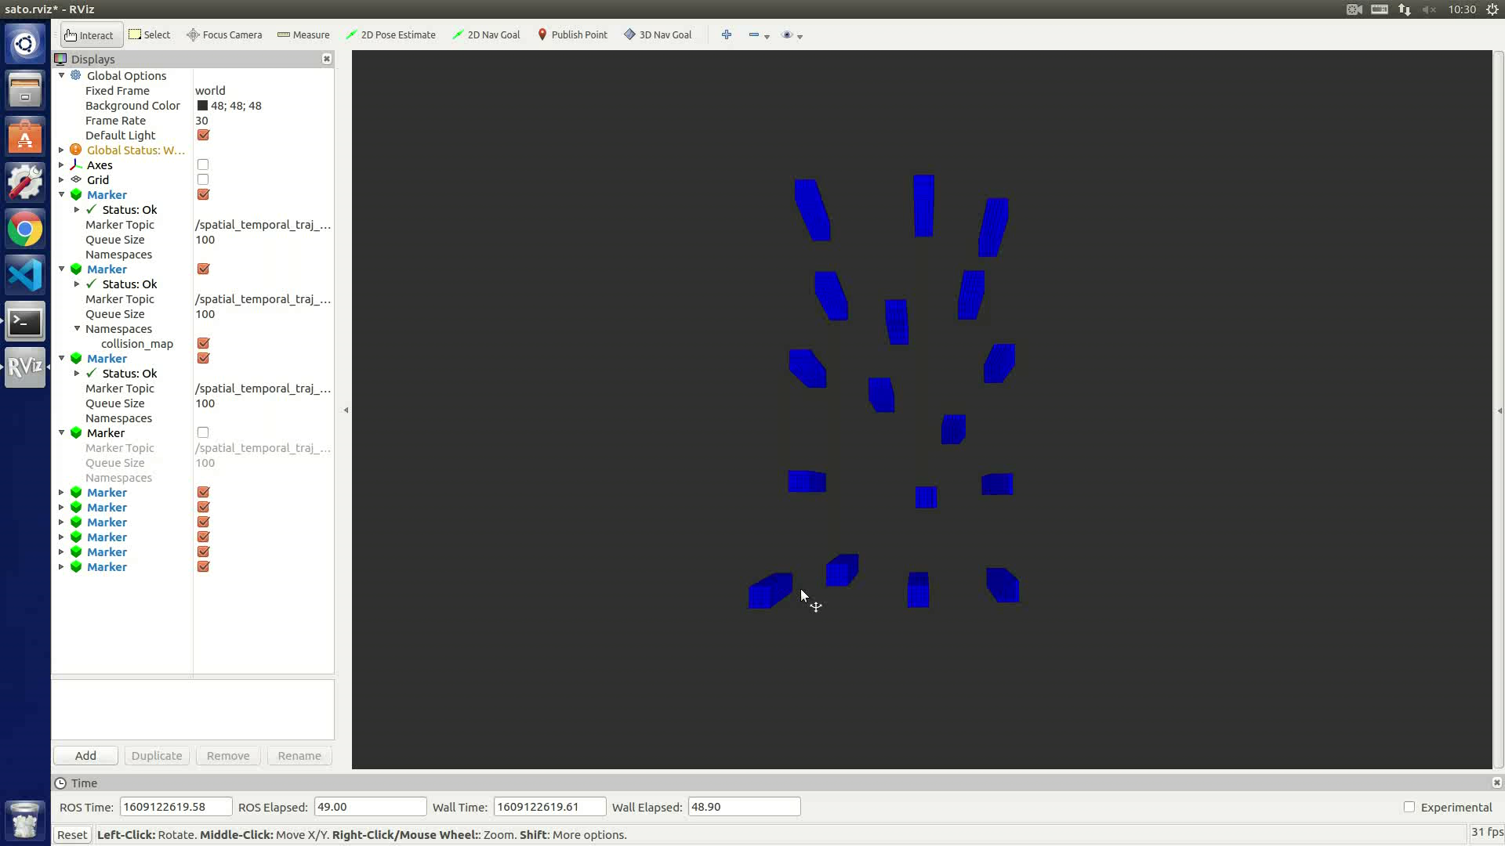
工作进展

Slide 13
研究计划
2020.7-2020.9 2020.10-2020.12 2021.01-2021.04 2021.05-2021.10 2021.11-2022.01 2022.2-2022.3 | 学习A*、JPS、RRT、RRT*、Informed RRT*等前端路径规划算法 学习熟悉大疆的Onboard SDK中与飞控相关的API接口函数 学习后端轨迹优化的各种算法和时间优化的方法 在实际的复杂场景中测试，并优化无人机的避障 根据所得的所有实验结果，进行文档的整理，撰写论文 完善论文，定稿 | 通过仿真对比验证算法的效果 能够操纵飞机通过给定指令自主飞行。 通过仿真对比验证算法的效果 能够基本实现在复杂三维环境中躲避障碍物。 完成论文初稿 完成论文终稿

Slide 14

多旋翼无人机时空轨迹规划方法研究

